Slide 1
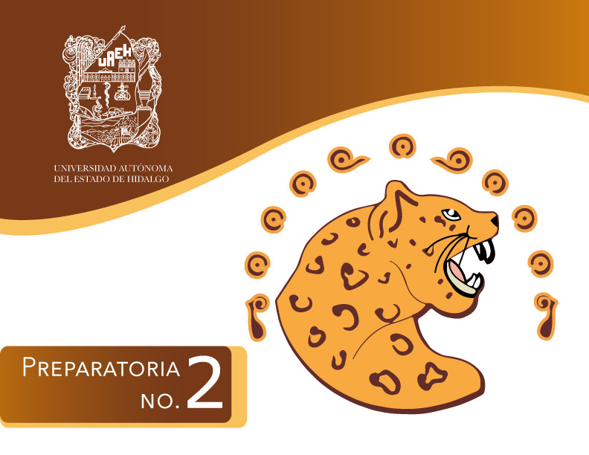
  Área Académica: DE BIOLOGIA
  Tema: IMPACTO AMBIENTAL
  Profesor: MVZ ALMA ROCIO LOPEZ ORTIZ
  Periodo: ENERO-JUNIO 2017

Slide 2

Tema: IMPACTO AMBIENTAL
Abstract:
They are the consequences that the environment suffers due to the natural disturbances and those caused by the human action
Keywords: contamination , environmental impact

Slide 3
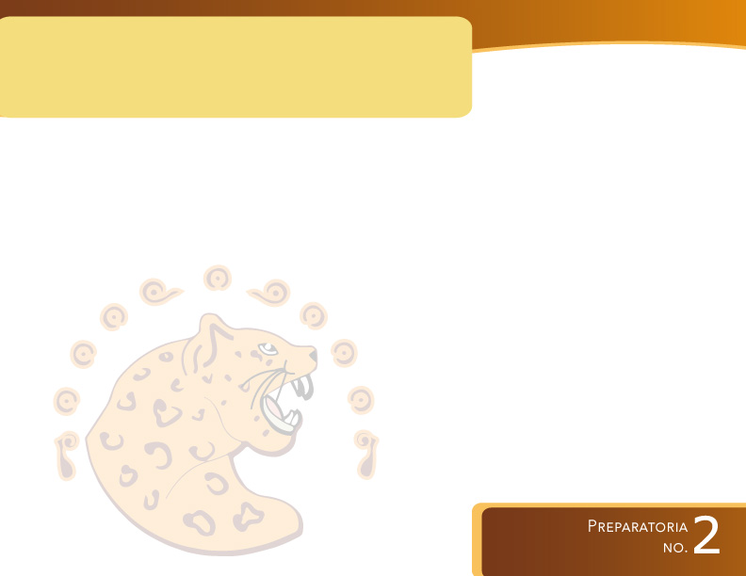
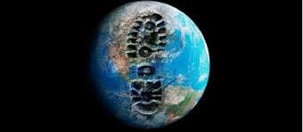
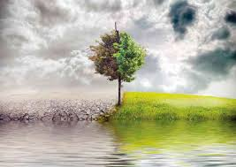
DEFINICION
“Son las consecuencias que sufre el medio ambiente debido a las perturbaciones naturales y las originadas por la acción humana”

Slide 4
Natural
Orígenes de la Perturbación al medio ambiente
Antropogènica

Slide 5
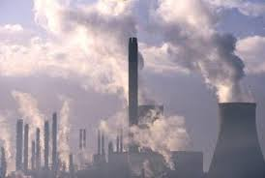
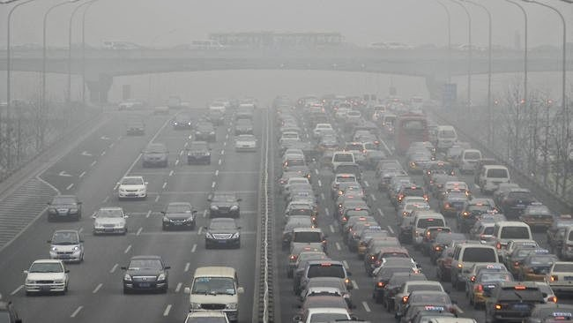
EJEMPLOS DE CONTAMINACIÒN ANTROPOGÈNICA

Slide 6
IMPACTO AMBIENTAL
HA IDO EN AUMENTO
SECTOR PECUARIO
DEBIDO AL INCREMENTO DE LA POBLACION
HAY UNA CRECIENTE
DEMANDA DE PRODUCTOS PECUARIOS
*LECHE
*CARNE
*HUEVO
*LANA……..

Slide 7
CONTAMINACIÒN
DEFINICIÒN: Es la alteración ambiental por adición de materia o energía que afecte en forma nociva la salud de los organismos

Slide 8
BIOLOGICOS
CLASIFICACION DE CONTAMINANTES
FISICOS
QUIMICOS

Slide 9
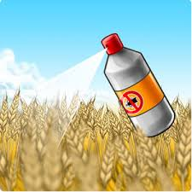
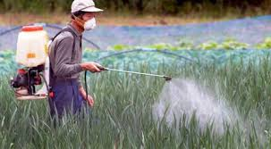
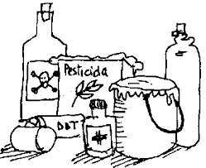
CONTAMINANTES QUIMICOS

Slide 10
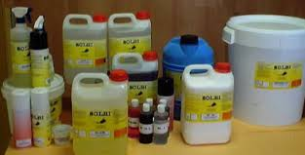

TIPOS DE CONTAMINANTES QUIMICOS
FERTILIZANTES
PESTICIDAS, HERBICIDAS…….
FARMACOS VETERINARIOS.
METALES PESADOS
QUEMA DE COMBUSTIBLES FÒSILES.
ARTICULOS DE LIMPIEZA

Slide 11
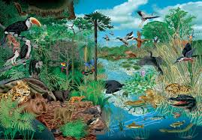
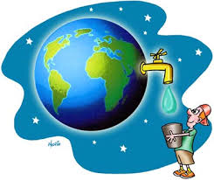
CONSECUENCIAS DEL IMPACTO AMBIENTAL
ECOSISTEMA
SALUD PUBLICA

Slide 12
CONSECUENCIAS EN LA SALUD PUBLICA

Slide 13
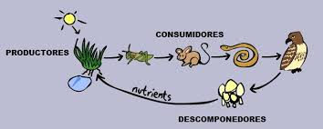
¿Esto que es?

Slide 14
BIOACUMULACION
ACUMULACION DE SUSTANCIAS QUIMICAS EN UN ORGANISMO VIVO
a través de fuentes
AGUA
SUELO
AIRE
INGESTA DE OTROS ORGANISMOS
BIOTICAS
ABIOTICAS
Gutiérrez et al., 1999
La mayor parte de origen antropogènico

Slide 15
1.- Gutiérrez et al., (1999); Roder, J. D. (2002).
SE TRANSMITEN A TRAVES DE LA CADENA ALIMENTICIA
AFECTANDO CADA UNO DE LOS NIVELES TROFICOS (BIOMAGNIFICACION)
ENTRE LOS CUALES DESTACAN
METALES PESADOS
PLAGUICIDAS
FERTILIZANTES

Slide 16
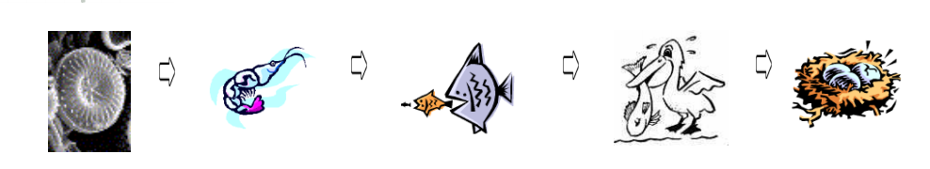
EJEMLO: PROCESO DE BIOMAGNIFICACION, DDT

Slide 17
LITERATURA CITADA
Albert, L. A. y Rendón-Van Osten, J. 1988. Contaminación por organismos Organoclorados en algunos alimentos procedentes de una región de México. Rev Saude, publ., Sao Paulo, 22:500-6.
Medina, G. R., Zetina, M. C., Comas, B. M. y Pat, C. R. 2004. Concentración de Cd, Cr, Cu y Pb en sedimentos en tres especies de pepino de mar (clase holoturoidea) de las costas del Estado de Yucatán, México. Ingeniería 8-2(2004) 7-19.
Lozada-Zarate, E. J., MONKS, S., Pulido-Flores, G., Gordillo-Martínez, A. J., & Prieto-García, F. (2006). Determinación de metales pesados en Cyprinus carpio en la Laguna de Metztitlán, Hidalgo, México. In V Congreso Internacional y el XI Congreso Nacional de Ciencias Ambientales, Centro Vacacional IMSS, Oaxtepec, Morelos, México.(eds.) (pp. 1-9).
Roder, J. D. (2002). Manual de toxicología veterinaria. Multimedica Ed. Vet.
Waliszewski S.M.,Aguirre­GutiérrezA.A. e Infanzón­RuizR.M. (2000).Tendencia de 1988 a 1998 de los niveles de plaguici­ das organoclorados persistentes en tejido adiposo huma­ noenVeracruz, México.Rev.Int.Contam.Ambient. 16,13­18.
MARTÍNEZ M., Imelda, & CRUZ R., Magdalena. (2009). El uso de químicos veterinarios y agrícolas en la zona ganadera de Xico, centro de Veracruz, México, y el posible impacto ambiental. Acta zoológica mexicana, 25(3), 673-681. Recuperado en 11 de marzo de 2013, de http://www.scielo.org.mx/scielo.php?script=sci_arttext&pid=S0065-17372009000300021&lng=es&tlng=es. .
Reyes, H., R. M. Aguilar, R. J. R. Aguirre e I. Trejo (2006), “Cambios en la cubierta vegetal y uso del suelo en el área del proyecto Pujal-Coy, San Luis Potosí, México. 1973-2000”, Investigaciones Geográficas, Boletín, núm. 59, Instituto de Geografía, UNAM, México, pp. 26-42.

